Slide 1

Aula 5 Regressão Linear
Prof. Mauricio Duarte

Slide 2

Estatística → Regressão Linear
Na estatística uma das forma de fazer a análise de dados é a Regressão Linear.
Um modelo de regressão linear é uma equação matemática que fornece uma relação linear, ou seja, de linha reta entre duas variáveis, comumente chamada de x e y.

Slide 3
Regressão linear - exemplos
Um modelo de regressão simples inclui somente duas variáveis: uma independente e uma dependente. A variável dependente é aquela que está sendo explicada, enquanto a variável independente é aquela que é utilizada para explicar a variação na variável dependente.
Exemplos:
Nota de uma prova pode ser explicada pelo tempo de estudo do aluno.
Venda de bolos pode ser explicada pelo número de clientes.
Consumo de energia do ar-condicionado pela sensação térmica da cidade.

Slide 4
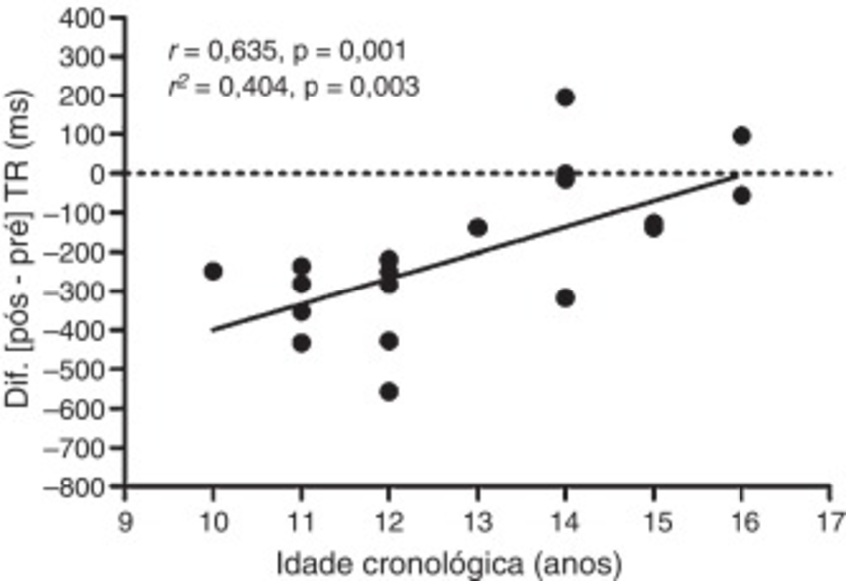
Regressão Linear - Objetivos
O modelo de regressão serve para prever comportamentos com base na associação entre duas variáveis que geralmente possuem uma boa correlação.

Slide 5
Exemplo... prático
Para a elaboração de um projeto com regressão linear, iremos importar algumas bibliotecas que serão utilizadas como apoio e suporte na execução do algoritmo....
No Google Colab... Faça as importações....

Slide 6
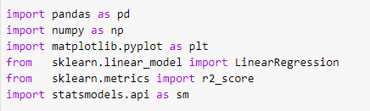
Exemplo...

Slide 7
Explicando...
O pacote: matplotlib.pyplot é para fazer a visualização gráfica do modelo adotado.
O pacote statsmodels.api fornece um complemento ao scipy para cálculos estatísticos, incluindo estatística descritiva, estimativa e inferência para modelos estatísticos.
O r2_score é a métrica usada para avaliar o desempenho da Regressão linear...

Slide 8
Exemplo... prático
Iremos usar uma base de dados que possui colunas referentes a propagandas e a coluna referente ao valor de vendas atingido pelas propagandas....
Vamos abri-la....no Google Colab...

Slide 9
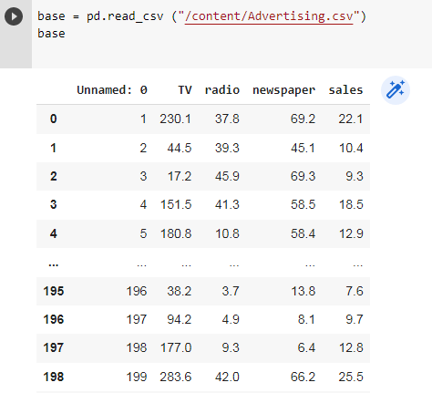
Base de dados...

Slide 10
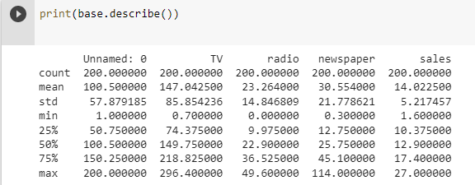
Continuando...
Caso queira, para conhecer melhor a base de dados , entender o comportamento de cada variável, maiores e menores valores, médias e etc... para isso pode-se usar comando:

Slide 11
Aplicando a regressão linear
A regressão linear simples tem a capacidade de usar uma variável de entrada para prever o valor de uma variável de saída, em nosso exemplo vamos utilizar a variável "TV".
Primeiro vamos criar uma plotagem para entendermos o comportamento do que é gasto em TV com relação ao retorno de vendas...

Slide 12
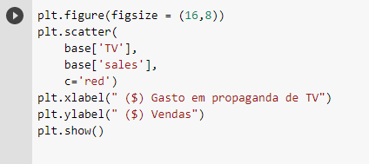
Gráfico...

Slide 13
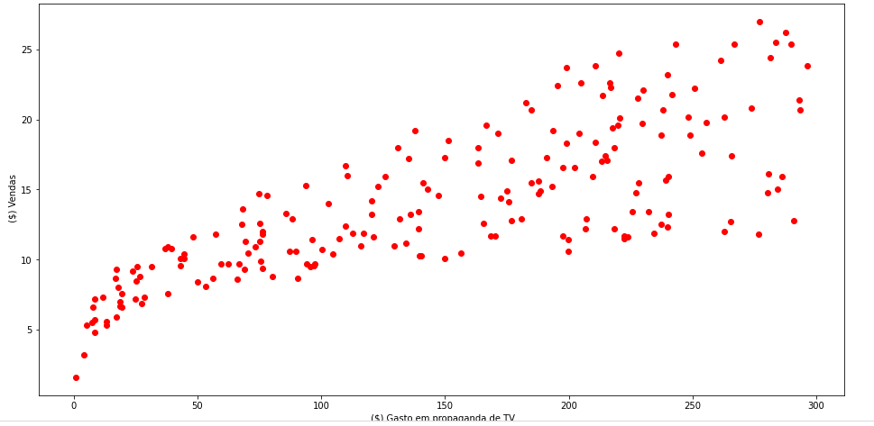
Gráfico...

Slide 14
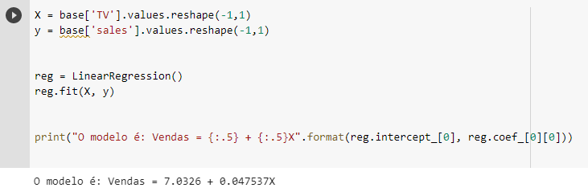
Criando o modelo...

Slide 15
Comentando...
Aqui temos o nosso modelo, onde os dois primeiros valores são as constantes geradas pelo modelo, e o "X" representa o valor investido em propaganda de TV, ou seja, essa é a conta matemática que nos ajuda a prever o retorno de um investimento!
Agora vamos plotar o nosso modelo em cima dos dados e analisar se ele é bom, ruim, explica muito ou explica pouco o comportamento de nossos dados...

Slide 16
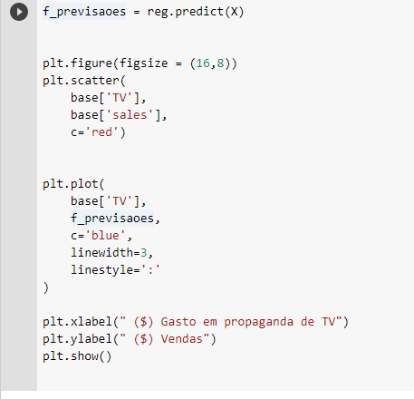
Novo gráfico

Slide 17
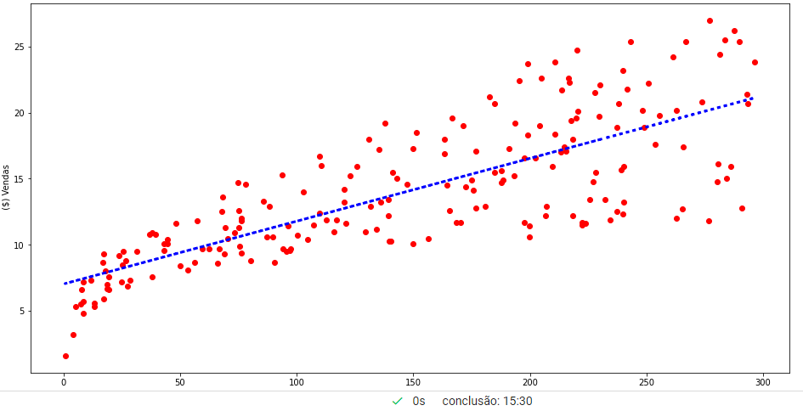
Gráfico...

Slide 18
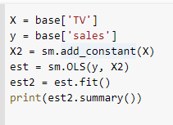
Avaliando a precisão do modelo

Slide 19
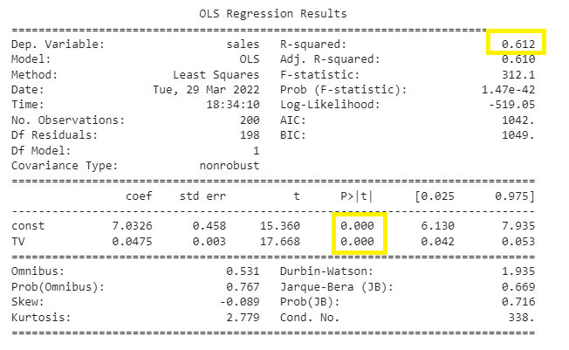
Avaliando

Slide 20
Avaliando...
Observe que o R² está em 0.612, isso quer dizer que aproximadamente 60% do comportamento da variável "Vendas" é explicado pela variável "TV".
Quando analisamos o "p-valor" observamos que ele está bem baixo, algo bem próximo à zero foi encoberto pelo arredondamento, isso nos faz rejeitar a hipótese nula.

Slide 21
Regressão linear Múltipla
Semelhante ao que fizemos na regressão linear simples, vamos utilizar a biblioteca scikit-learn para construir nosso novo modelo com mais variáveis de entrada, onde o objetivo é prever o valor das vendas.

Slide 22
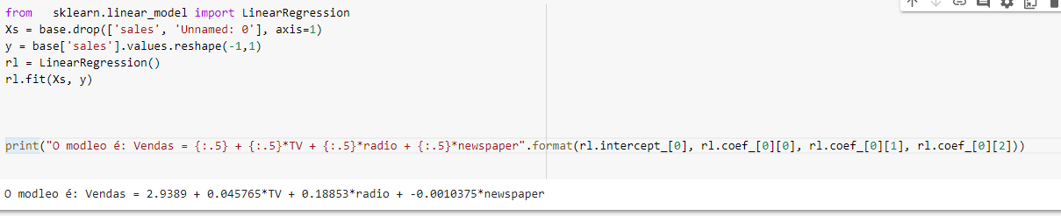
Reaplicando o modelo...

Slide 23
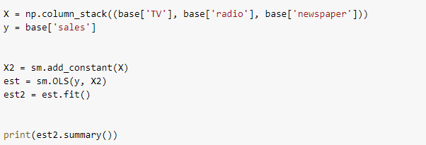
Verificando a precisão...

Slide 24
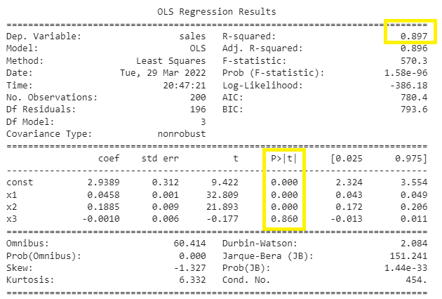

Slide 25
Concluindo...
Observe que agora temos um modelo muito melhor, onde quase 90% dos resultados em vendas são explicados pelas variáveis que temos. Além disso, é importante observar a informação dada pela "Estatística-F", esse número mostra que temos uma variância muito alta em nosso conjunto de dados, provavelmente explicada pelo tamanho muito pequeno de apenas 200 observações no dataset.
Observe também o "p-valor" da terceira varável, ela representa os investimentos em "newspaper" (jornais), o valor dela está muito alto, quase atingindo o teto de 1.0, ou seja, isso significa que essa variável não possui relevância estatística em nosso modelo. Sabendo disso, uma atitude inteligente seria remover essa variável, pois sem ela teríamos um modelo melhor ainda!

Slide 26
Atividade
A base de dados
https://archive.ics.uci.edu/ml/datasets/Computer+Hardware
Apresenta o desempenho de computadores medido através de vários parâmetros. Aplique em primeiro momento a regressão linear simples, usando como valores de X e Y , respectivamente MMAX (memória principal máxima e ERP – desempenho estimado do computador). Após isso, refaça para uma regressão múltipla, inserindo demais valores a X que também contribuem para o desempenho... Compares as devidas precisões.

